Slide 1
Тема: «Разработка программного модуля визуализации для автоматизированной системы управления насосной станции»
(Шифр ПМ АСУНС)
Руководитель от кафедры: Д.т.н., профессор, Портнов Евгений Михайлович
Исполнитель: ст. гр ПИН-42, Донец Илья Александрович
Цель: ПМ АСУНС создается с целью упростить работникам контроль, оптимизацию и планирование работ по эксплуатации оборудования насосной станции, а также ремонта.
Задачи:
исследование предметной области;
сравнительный анализ существующих аналогов;
выбор языка и среды программирования;
разработка схемы данных ПМ АСУНС;
разработка схем алгоритмов ПМ АСУНС;
Разработал | Донец И.А. |  | 1
Утвердил | Портнов Е.М.

Slide 2
Исследование предметной области
В разработке современных насосных станций водоснабжения очень важен вывод на экраны диспетчерского пункта достоверной и своевременной технологической информации для ведения оперативного контроля и управления оборудованием.
Для решения этой проблемы внедряют SCADA.
На станциях установлены контроллеры серии CPS-03-05-RS, предназначенные для управления работой и защиты от аварий насосов в системах водоснабжения и используют встроенный интерфейс RS-485 с протоколом Modbus RTU.
Информационный обмен между контроллерами и SCADA-системой обеспечивается за счет использования OPC-сервера.
Для организации удаленной связи АРМ-диспетчера с ПЛК, на объекте установлена всепогодная Wi-Fi точка доступа Ubiquiti Networks Rocket M2. В качестве АРМ-диспетчера используется персональный компьютер.
На этом персональном компьютере и нужно реализовать ПМ АСУНС для вывода на экран своевременной информации.
Разработал | Донец И.А. |  | 2
Утвердил | Портнов Е.М.

Slide 3
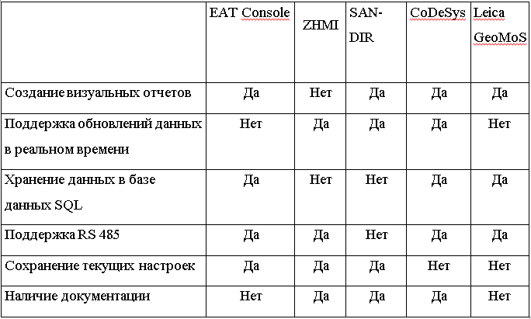
Обзор существующих аналогичных решений
Источники информации:
[1] http://www.mikont.com/products/EAT-Console.html
[2] http://zentec.ru/dev/soft-2/zetfbd-2/
[3] http://www.energopromis.by/products/index.php?SECTION_ID=222
[4] https://www.gfk-leica.ru/katalog/programmnoe_obespechenie/po_leica/leica_geomos/
Разработал | Донец И.А. |  | 3
Утвердил | Портнов Е.М.

Slide 4
Выбор языка и среды программирования
Критерий | C++ | Python | C# | Java | Cicode
Скорость работы | + | +- | + | + | +
Знание языка | +- | + | - | + | -
Инструмент создания графических экранов | + | + | + | + | +
Поддержка OPC протоколов | + | + | + | - | +
Синтаксис (удобство разработки) | - | + | +- | + | -
Удобство взаимодействия с БД | + | + | + | + | -
Источники информации:
[1] http://www.embarcadero.com
[2] http://www.bloodshed.net
[3] http://ru.wikipedia.org
Условные обозначения:
+ - указанная возможность присутствует
- - указанная возможность отсутствует
Разработал | Донец И.А. |  | 4
Утвердил | Портнов Е.М.

Slide 5
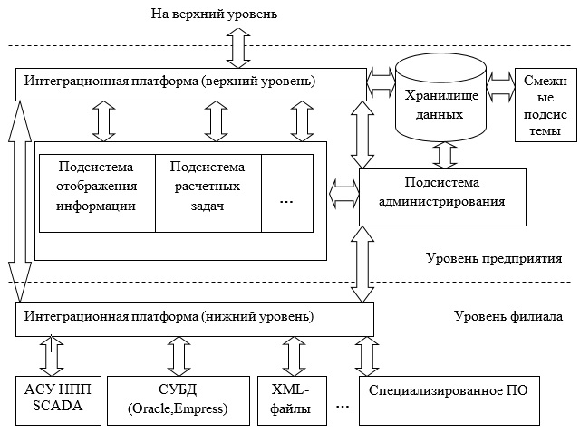
Схема данных
Разработал | Донец И.А. |  | 5
Утвердил | Портнов Е.М.

Slide 6
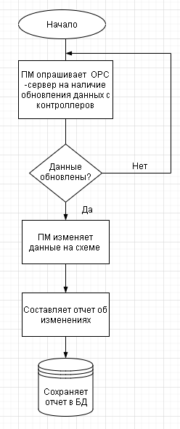
СХЕМА АЛГОРИТМА ПМ УКИ
Лит.
Масса
Масштаб
Изм.
Лист
№ докум.
Подпись
Дата
Программный модуль «Универсальный командный интерпретатор»
Разраб.
1
1 : 1
Провер.
Т. Контр.
Лист
6
Листов
11
Реценз.
НИУ «МИЭТ»
Н. Контр.
Утверд.

Slide 7
Апробация
Внедрение программного модуля планируется на предприятии
ООО «С-Терра СиЭсПи»
Планируется участие в конференциях и публикациях:
1 РИНЦ-2020
2 РЭДС-2020
Разработал | Донец И.А. |  | 7
Утвердил | Портнов Е.М.

Slide 8
Результаты работы
исследована предметная область;
проведён обзор существующих программных решений;
выбраны язык и среда программирования;
разработана схема данных ПМ АСУНС;
разработана схема алгоритма ПМ АСУНС;
Разработал | Донец И.А. |  | 8
Утвердил | Портнов Е.М.

